Slide 1
Criminal Portal
Báo cáo dự án web:

Slide 2
1. Giới thiệu thành viên
Đoàn Đức Tín
Phạm Duy Đạt
Đỗ Viết Khoa
Võ Văn Hiếu
Bùi Ngọc Phúc Huy

Slide 3
2. Giới thiệu dự án:
Ý tưởng:

Slide 4
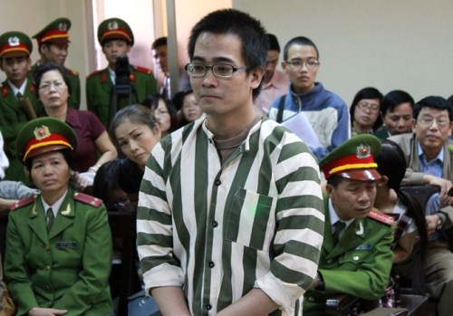
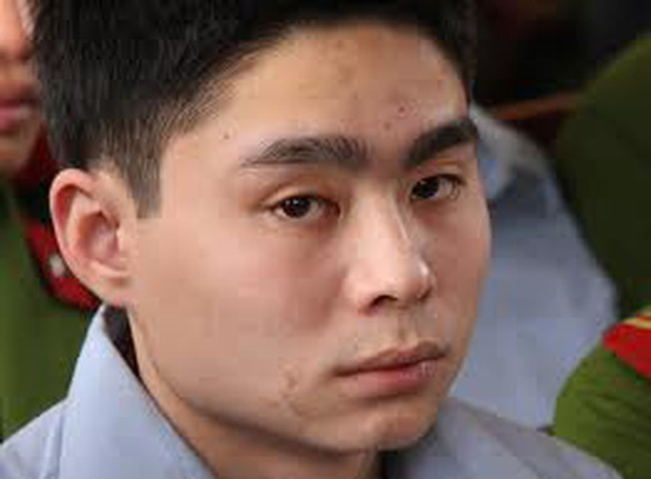




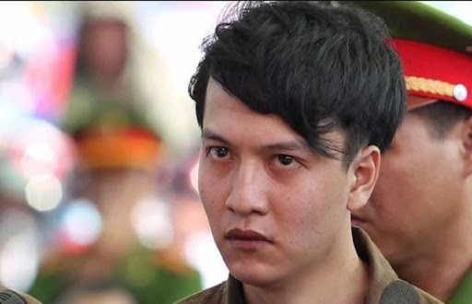

Slide 5

Tin giả
Quá nhiều nguồn thông tin
Khó theo dõi, cập nhật
Nguồn gốc không chính thống
Thông tin không liên quan

Slide 6
2. Giới thiệu dự án:
Chủ đề: Criminal Portal-Quản lý thông tin tội phạm
Chức năng cơ bản: Hiển thị các thông tin bao gồm thông tin cá nhân, tình hình hiện tại, các vụ án liên quan.
Đối tượng sử dụng:
- Các lực lượng chức năng có thẩm quyền: tài khoản Admin/Moderator
- Người dùng bình thường: tài khoản Guest/Moderator

Slide 7


3. Cấu trúc web và chức năng chi tiết

Slide 8
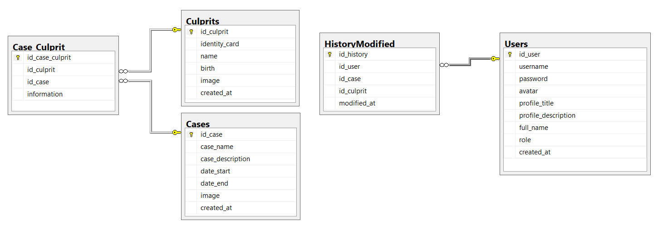
3. Cấu trúc web và chức năng chi tiết
3.1: Mô hình quan hệ dữ liệu

Slide 9
3. Cấu trúc web và chức năng chi tiết
3.2: Chức năng chi tiết
Home: trình bày những bài viết mới liên quan đến tình hình tội phạm.
Profile: chứa thông tin tài khoản người dùng.
Crime table: danh sách tội phạm được công bố.
Hot news: danh sách toàn bộ bài viết liên quan đến tội phạm.
History: lịch sử các thao tác chỉnh sửa, thêm, xóa tài khoản/nội dung
Login: đăng nhập tài khoản

Slide 10
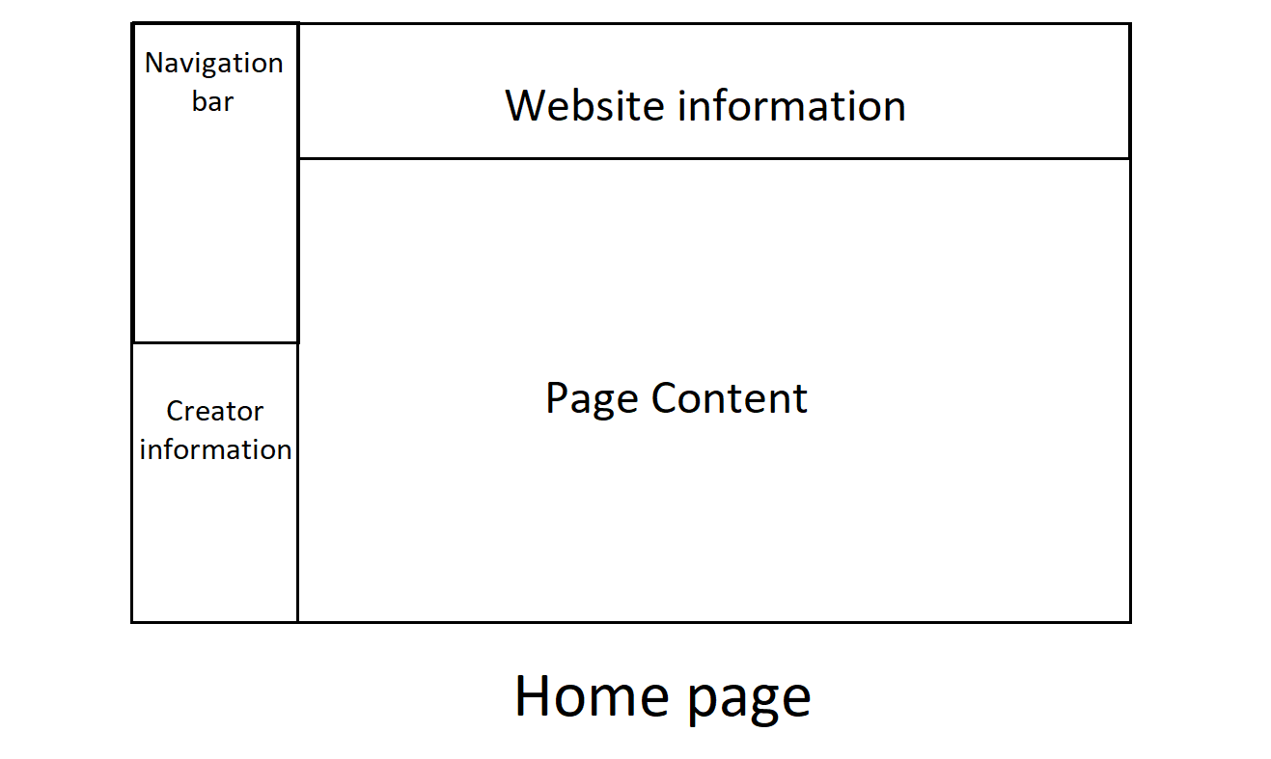
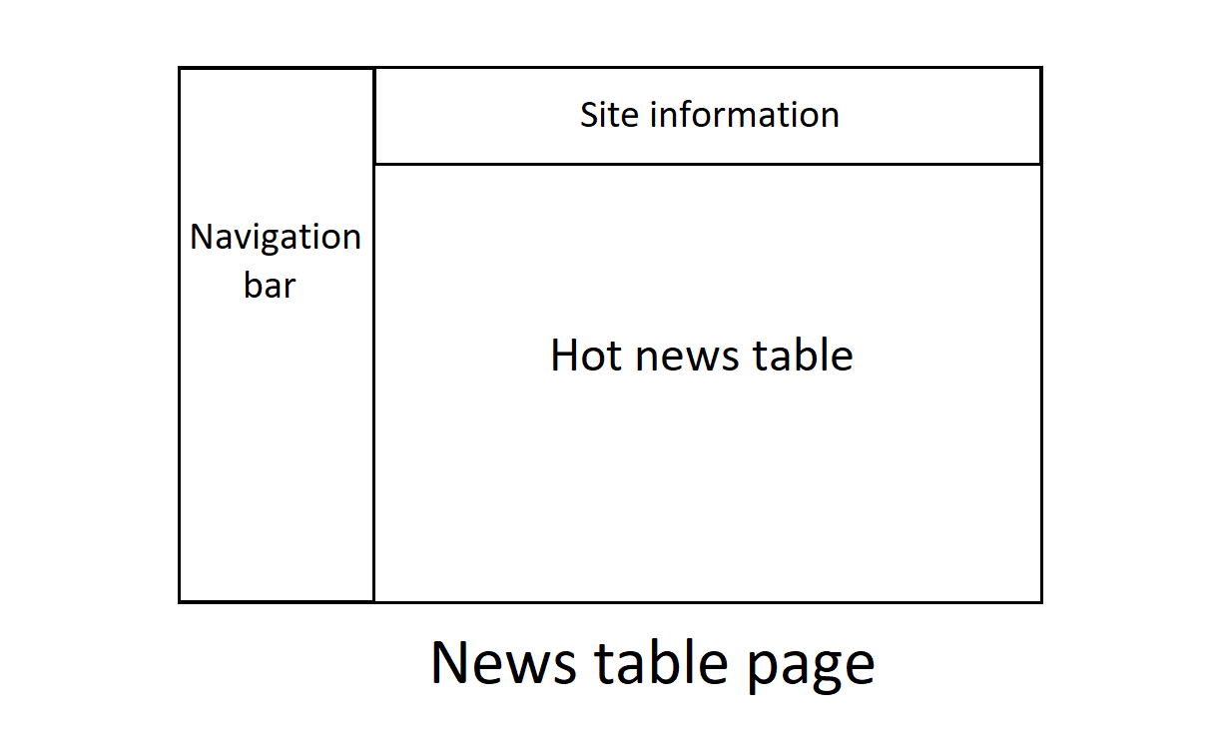
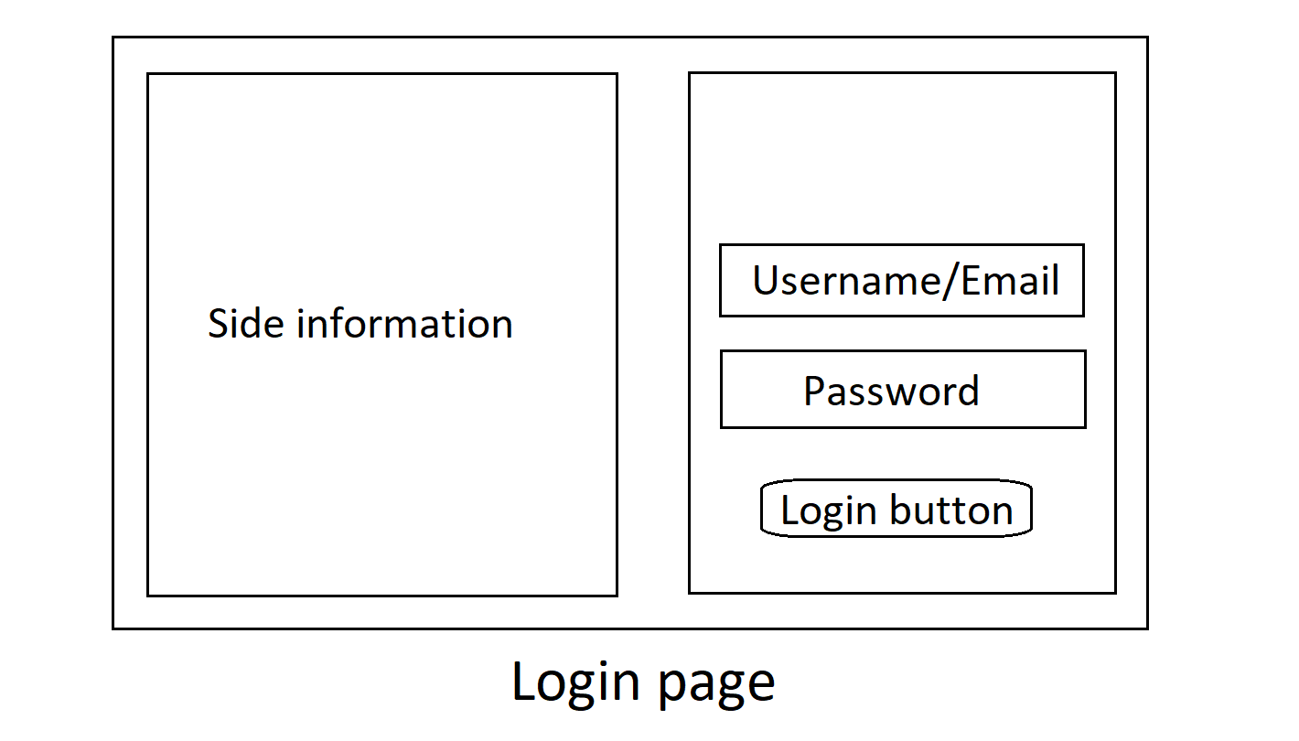
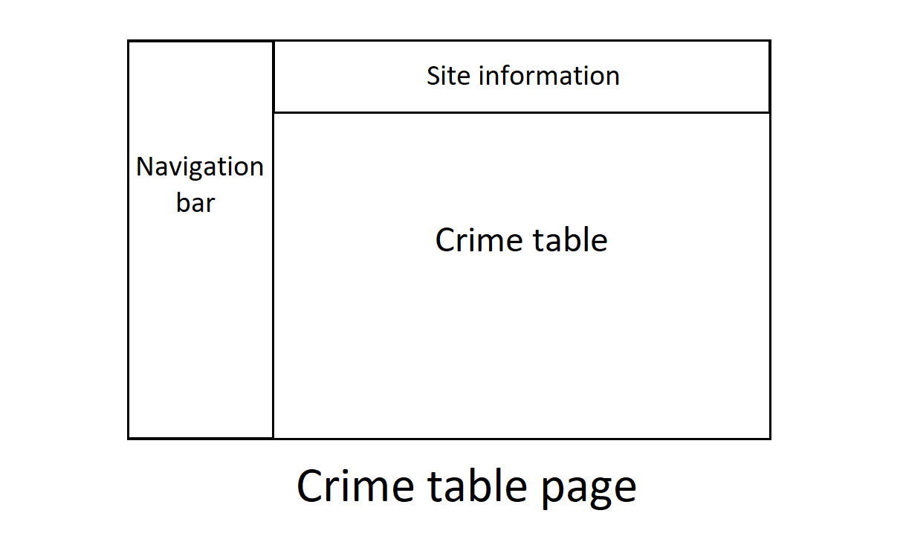
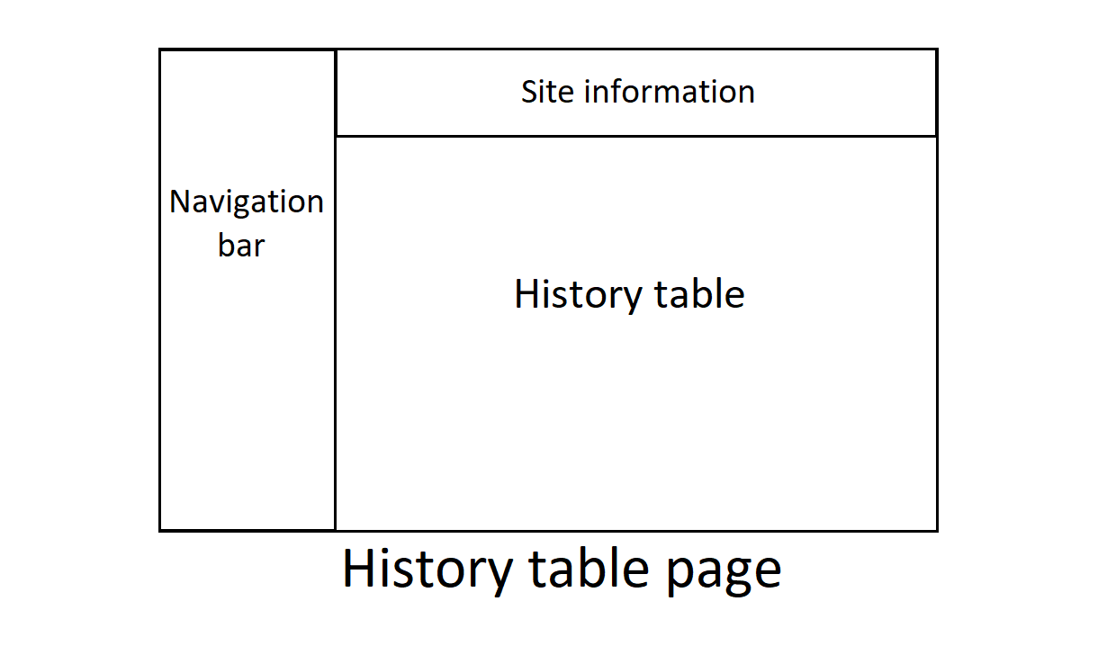
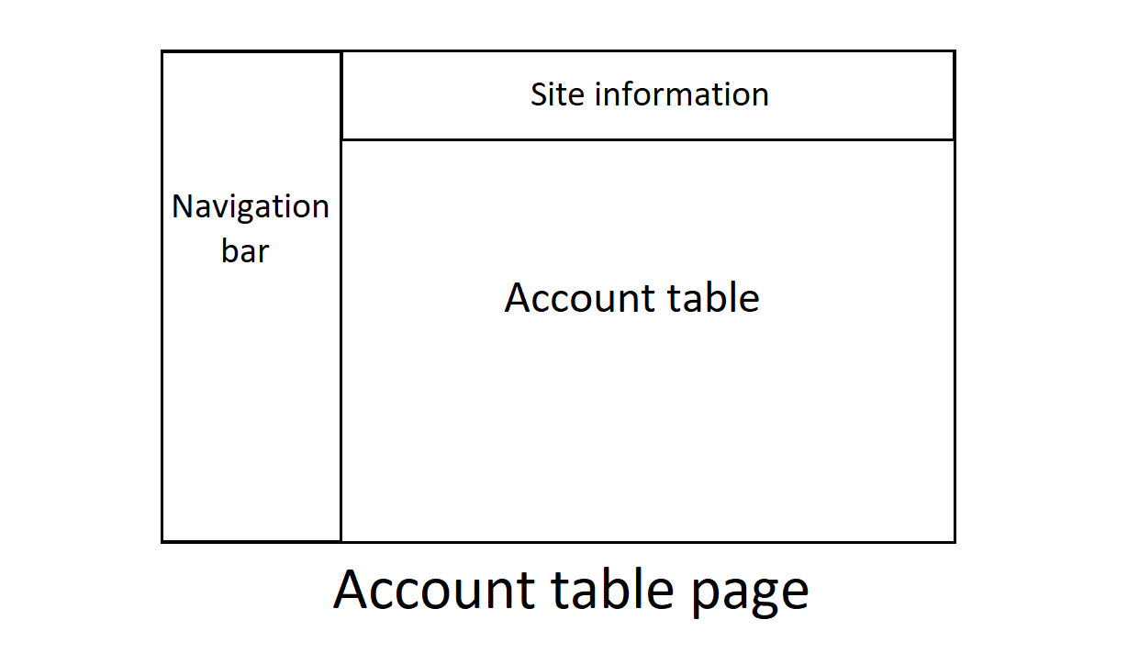

Slide 11
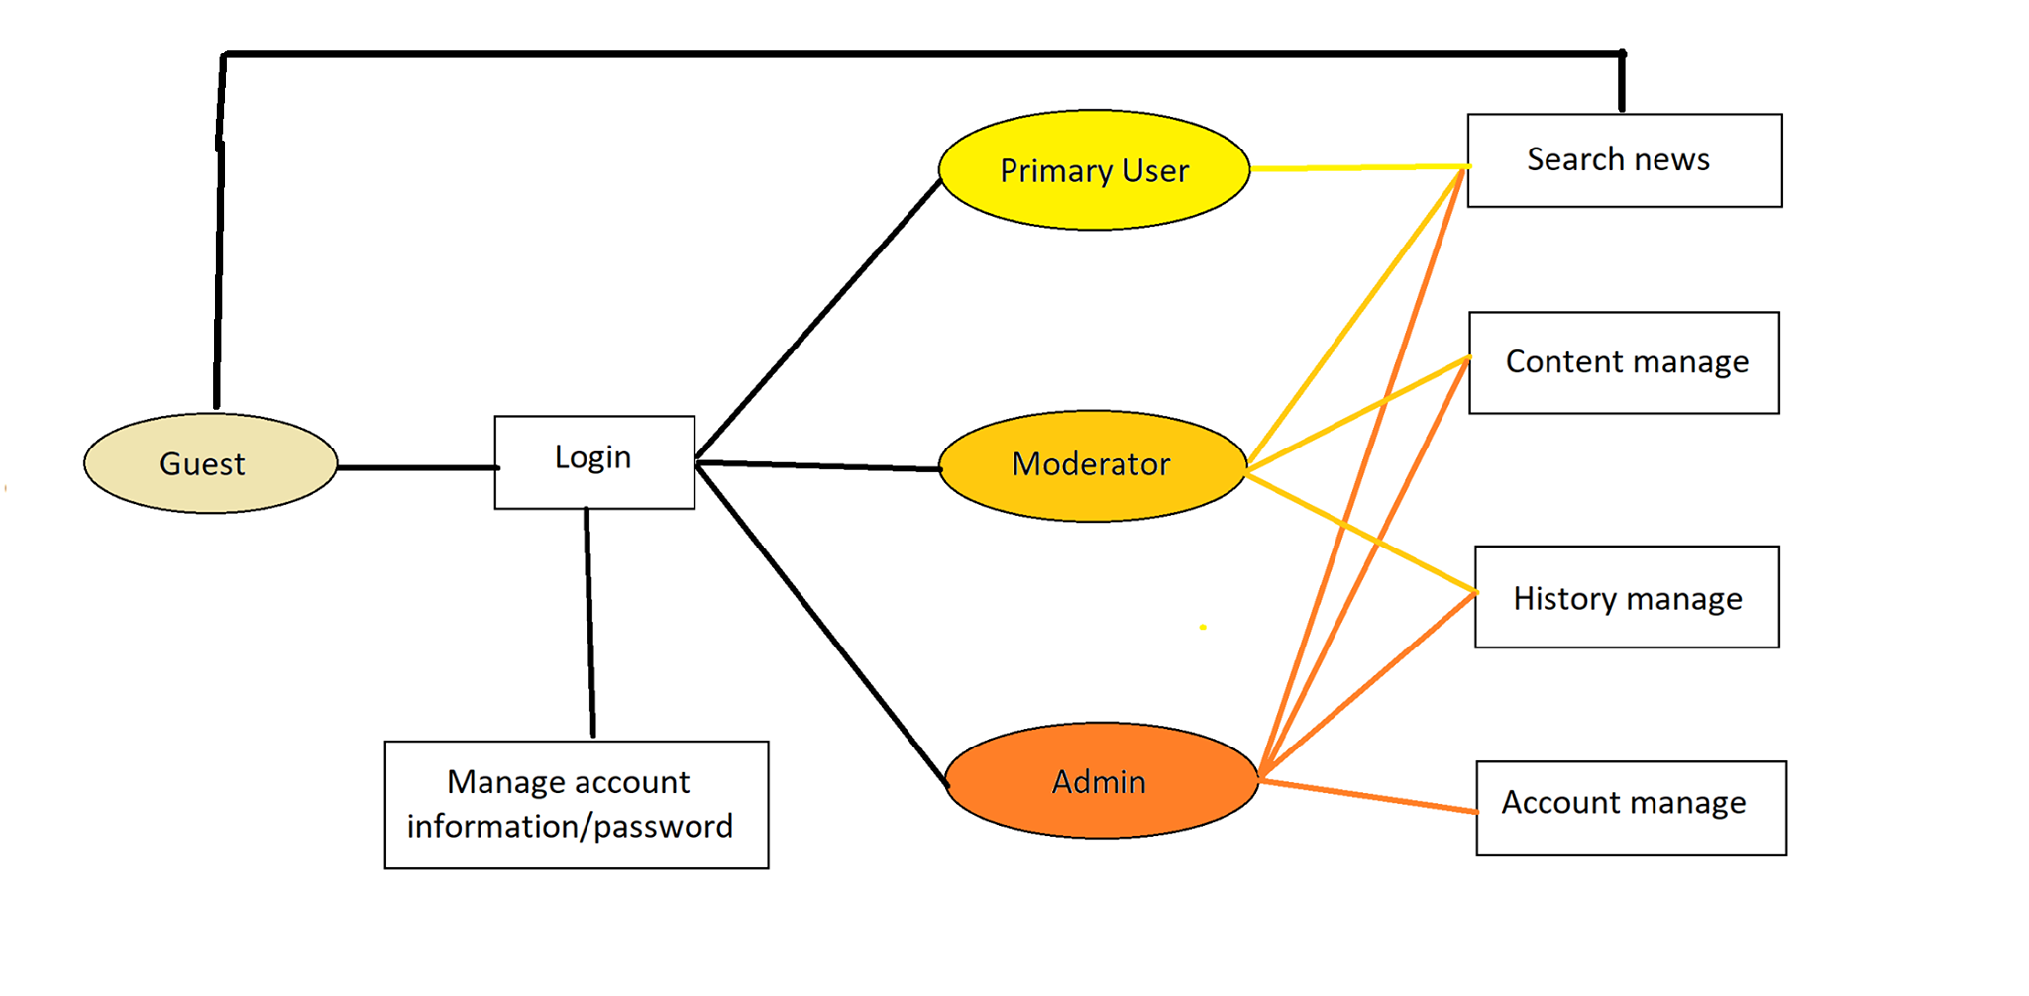
4. Phân Quyền

Slide 12
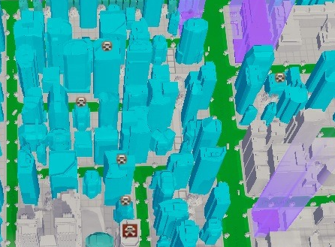
5. Phương hướng phát triển
Kiểm tra tình hình an ninh theo khu vực.
Kết hợp với bản đồ

Slide 13
6. chạy thử

Slide 14
7. trả lời câu hỏi

